Slide 1
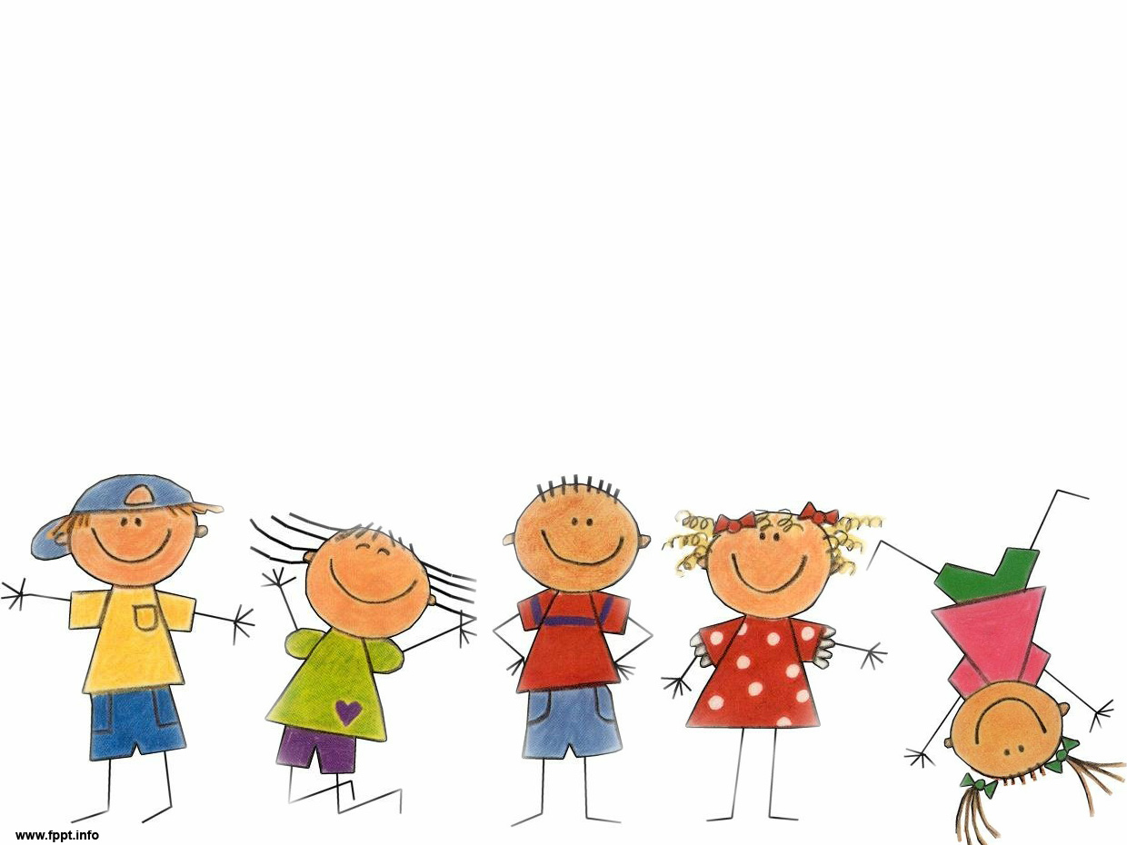

Bērna vecumam un vajadzībām atbilstoša mācību stunda 1.klasē
Daiga Demitere Krūmkalna
Liepājas Ezerkrasta sākumskolas skolotāja

Slide 2
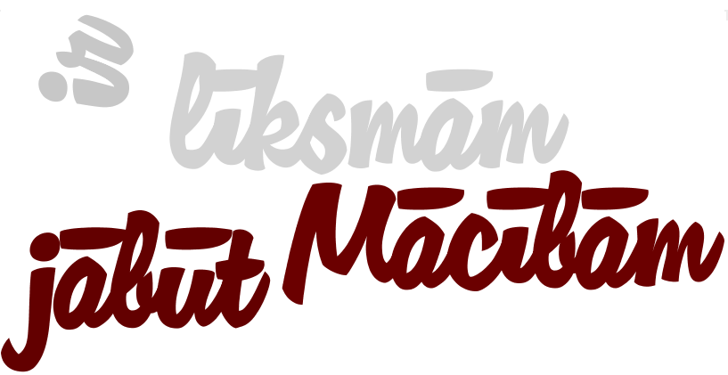

Slide 3
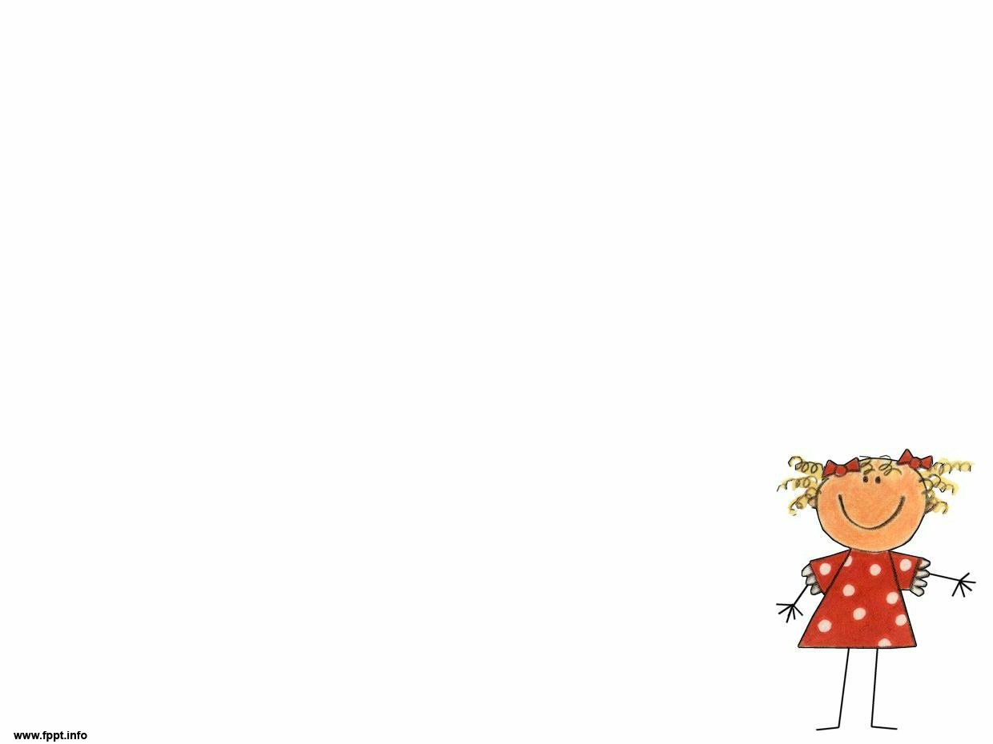

- “Klase!”
- “Jā!”

Slide 4

Iesildīšanās darbam klasē

Slide 5

Smaidīgās sejiņas ☺ ☹

Slide 6
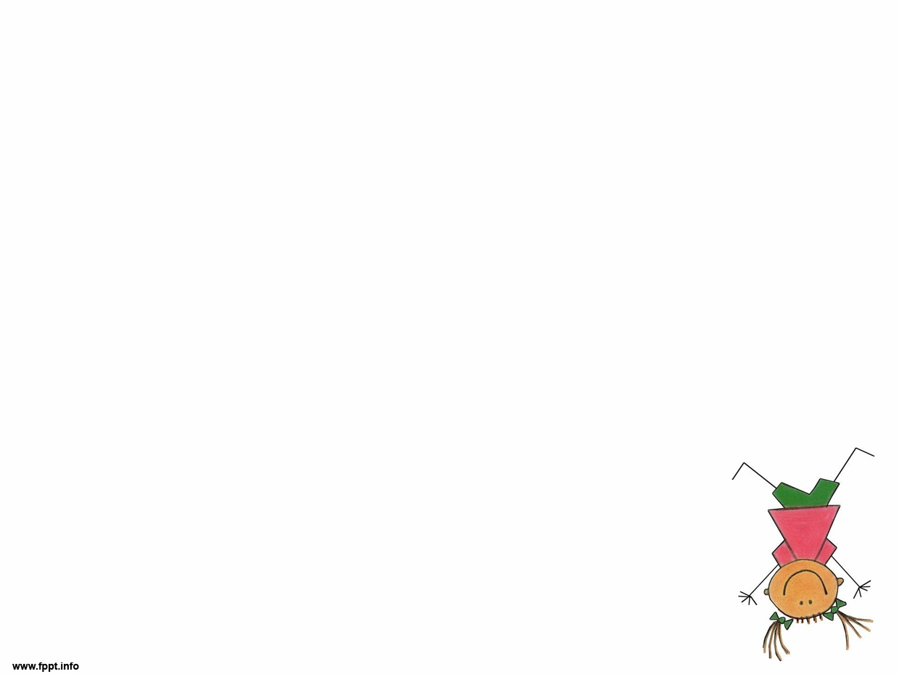
Mācies pats

Slide 7
Mācies pats

Slide 8
Spogulis

Slide 9
Žesti un kustības mācību procesā

Slide 10
Desmit pirkstiņu bonuss

Slide 11

Padomā...
Trīs vardes sēž uz baļķa. Viena nolemj nolēkt. Cik palika uz baļķa?

Slide 12
Padomā...
Trīs vardes sēž uz baļķa. Viena nolemj nolēkt. Cik palika uz baļķa?
Trīs! Lēmuma pieņemšana nenorāda darbību ☺

Slide 13
Kad jāiemāca pacietību

Slide 14
Apļa dziesma

Slide 15
Ziņotājs

Slide 16
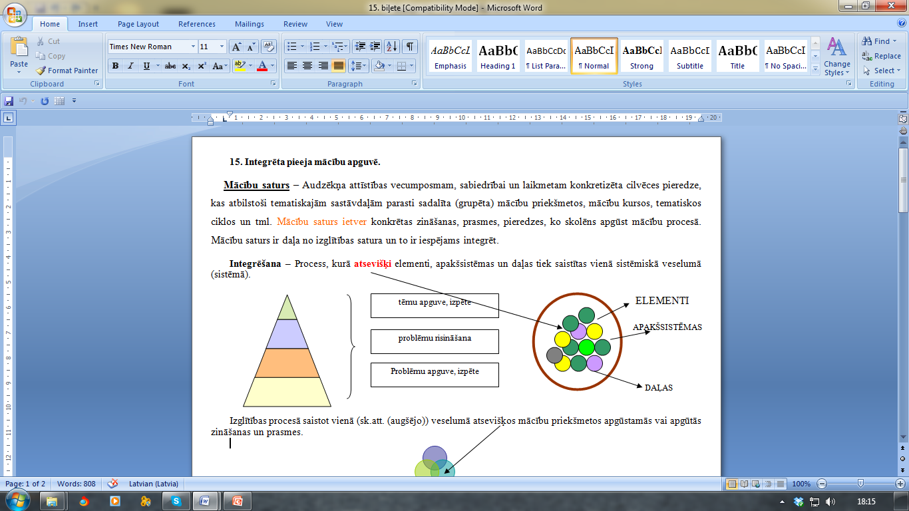
Integrācijas pamatojums

Slide 17
Argumenti PAR integrētu mācīšanos
Intelektuālais arguments – katra integrētā mācību joma/priekšmets tiek bagātināts ar citu mācību priekšmetu/jomu idejām un metodēm.
Praktiskais arguments – zināšanas, ko iegūst skolēns, ir saistītas ar dzīvi
Pedagoģiskais arguments – pašreizējā priekšmetu/fragmentā sistēma nopietni kavē mācīšanos.

Slide 18
Veiksmīgi integrētu mācību priekšmetu principi
Praktiskas mācības
Problēmorientētas mācības
Aktīvas mācības

Slide 19
Integrētas stundas plāns
Dominante dabaszinības
Integrēta matemātika

Slide 20
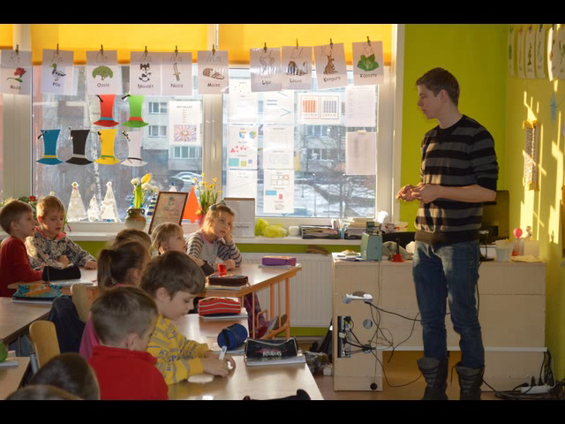
Vecāki un bērni

Slide 21
Lai Jums izdodas īstenot mācību un audzināšanas darbu – sajūtot gandarījumu un prieku!

